Slide 1
Lichamelijke belasting
Notes:
Introductiesheet: welkom heten bij de toolboxmeeting, zonodig voorstellen en de duur van de bijeenkomst aangeven (ca. 15 tot 30 minuten, afhankelijk van het aantal sheets dat wordt getoond).

Slide 2
Vier vormen van lichamelijke belasting
tillen en dragen;
duwen en trekken;
werkhoudingen;
repeterende bewegingen.
Notes:
Er zijn verschillende vormen van lichamelijke belasting. Vandaag bespreken we er vier, te weten:
• tillen en dragen;
• duwen en trekken;
• werkhoudingen;
• repeterende bewegingen.
Als je je bewust bent van de factoren die het werk lichamelijk belastend maken en je bent op de hoogte van de mogelijkheden die er zijn om de belasting te verminderen, dan weet je wat je zelf kunt doen om klachten te voorkomen. Dit is de reden dat we een toolboxmeeting aan dit onderwerp besteden. We zullen beginnen bij ‘tillen en dragen’.

Slide 3
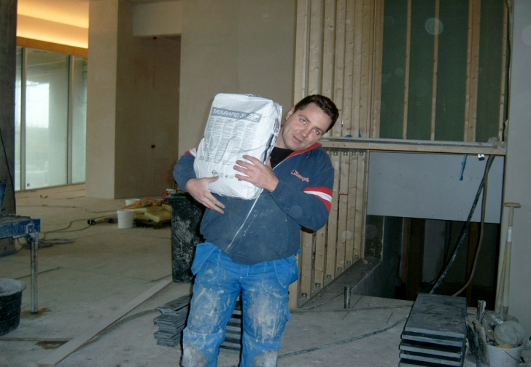
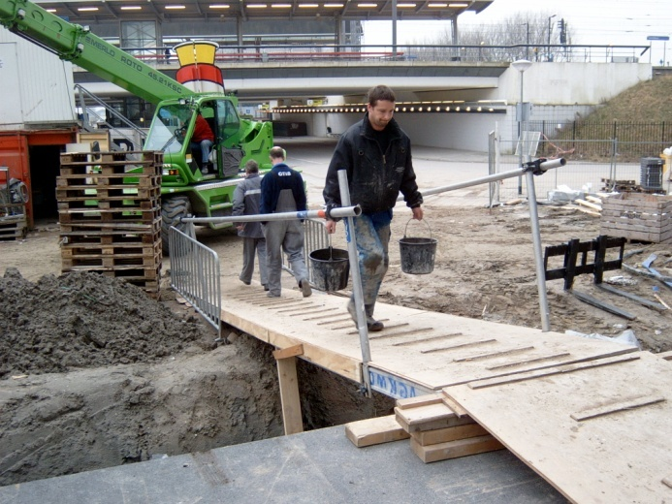
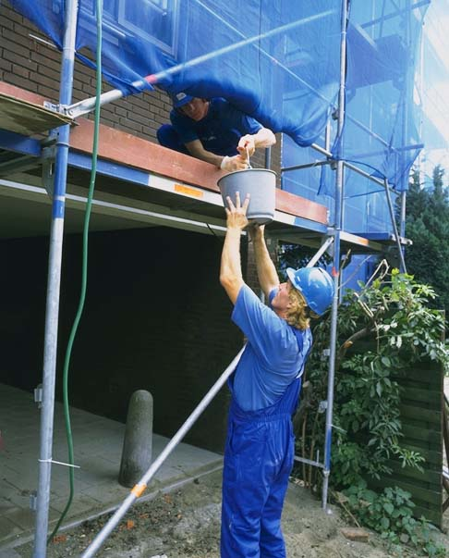
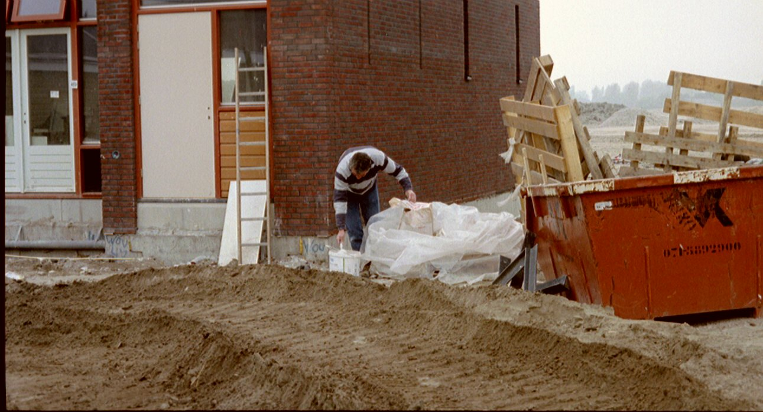
Tillen en dragen
Notes:
Op de sheet zie je verschillende vormen van tillen en dragen.
Dat te zwaar en teveel tillen en dragen niet goed is voor je lichaam, is waarschijnlijk bij iedereen bekend. Als je teveel en te zwaar tilt en draagt, dan heb je meer kans op rug- en schouderklachten.
Eventueel een vraag aan de toehoorders:
Wat maakt tillen zwaar?
Info foto’s
• Tillen twee emmers (verdeeld over twee armen, waardoor het lichaam in evenwicht is, terrein is goed begaanbaar)
• Sjouwen zak op schouder (scheve houding)
• Emmers specie aangeven op steiger (aanpakker zit in beroerde tilhouding, aangever tilt boven de macht)
• Materiaal halen (inhoud zak overscheppen in emmer, terrein niet begaanbaar voor transportmiddelen)

Slide 4
Wat maakt tillen zwaar?
gewicht;
frequentie;
afstand tot het lichaam;
pak- en wegzethoogte;
verplaatsingsafstand (verticaal);
gedraaide rug;
grip op de last;
afstand die je met de last moet lopen.
Notes:
De ene tilsituatie is zwaarder dan de andere, maar wat bepaalt nu of het tillen zwaar is of niet?
Natuurlijk is dat allereerst het tilgewicht. Maar het scheelt ook of je twee keer per dag iets moet tillen of twee keer per minuut (frequentie).
Het maakt ook uit op welke afstand tot het lichaam het gewicht zich bevindt. Hoe verder van je lichaam, hoe zwaarder. De hoogte waarvan je iets oppakt en waarop je het neerzet is van belang. Tussen heup- en schouderhoogte is het prettigst. De rug wordt dan minder belast, omdat je niet bukkend of boven je macht tilt.
De afstand waarover je de last moet verplaatsen (verticaal). Of je iets vijf centimeter moet optillen of één meter, dat maakt uit.
Tillen met een gedraaide rug is zwaar. Je rug is daar niet op gebouwd. Als je met gedraaide rug tilt, komen alle krachten op een beperkt deel van je wervelkolom terecht. Als je rug niet gedraaid is, worden de krachten over je hele wervelkolom gedeeld. Minder kans op blessures dus.
Het maakt ook uit of je een last goed vast kunt pakken: de omvang en de aanwezigheid van handvatten.
En voor dragen geldt vanzelfsprekend dat het uitmaakt of je een meter of een kilometer moet sjouwen.

Slide 5
Aandachtspunten tillen
til of draag bij voorkeur NIET (hulpmiddelen);
til niet te zwaar;
houd last zo dicht mogelijk bij het lichaam;
houd last recht voor het lichaam;
pak op en zet neer tussen heup- en schouderhoogte;
loop weinig of niet met een last;
zorg voor goede grip;
til rustig;
zorg voor goede kleding;
zorg dat je lichaam fit blijft.
Notes:
Om de belasting door tillen te verminderen, zijn er enkele aandachtspunten. Deze aandachtspunten volgen direct uit de punten die we net genoemd hebben.
Regel één is de belangrijkste: voorkom dat je te zware dingen tilt of draagt; maak dan gebruik van hulpmiddelen.
Voorbeelden:
• bouwkranen, portaalkranen, bouwliften, ladderliften, verreikers, etc.;
• takels;
• heftrucks;
• vrachtwagen met autolaadkraan;
• onderzetwielen (hondjes);
• mortelpomp;
• gevelridder (glas en kozijnen).
In ons bedrijf zijn de volgende tilhulpmiddelen aanwezig:………….
Als je dan toch moet tillen, zorg dan dat het niet te zwaar is. Werkgevers- en werknemersorganisaties hebben afgesproken dat één persoon niet zwaarder mag tillen dan 25 kilo en twee personen samen niet zwaarder dan 50 kilo. (De arbeidsinspectie controleert hierop!). Voor het tillen met één hand geldt een gezondheidskundige grens van 7,5 kilo (hierover zijn geen afspraken gemaakt tussen werkgevers- en werknemersorganisaties).
Let wel op: je mag dus 25 kilo tillen, maar dan moeten alle andere factoren die op de sheet staan in orde zijn.
Ter info: voor een aantal specifieke situaties zijn afspraken gemaakt over het maximum gewicht van materiaal en materieel. Het maximum gewicht voor steigerelementen is bijvoorbeeld 23 kilo, terwijl dat van straatstenen 4 kilo is. Meer voorbeelden zijn genoemd in de brochure ‘Tillen. Hoe sterk moeten uw werknemers zijn?’ Daarnaast zijn er meer voorbeelden te vinden in de verschillende A-bladen en met name in het A-blad tillen.
Houd de last zo dicht mogelijk bij je lichaam. Dat is minder zwaar dan als je de last iets verder weg houdt. Denk maar aan ‘de sterkste man verkiezingen’: iets met gestrekte armen voor je houden, is ontzettend zwaar.
Voorkom dat je je rug draait. Houd daarom dat wat je tilt recht voor je. Als je draait, draai dan met je voeten (verstappen) en niet met je rug.
Voorkom dat je moet bukken of reiken om dingen te pakken of weg te zetten. Zorg ervoor dat het tussen heup- en schouderhoogte staat.
Voorbeelden:
• werk- of materiaalbordes;
• steekwagen met in hoogte verstelbaar plateau;
• in hoogte verstelbare werktafel.
Probeer te voorkomen dat je moet sjouwen met materiaal. Gebruik hulpmiddelen als kruiwagens, karretjes, heftrucks, etc.
Zorg dat je voorwerpen goed kunt vastpakken. Soms helpen handschoenen om betere grip te krijgen op voorwerpen.
Voorbeelden:
• zuignap met handvatten;
• maak rustige bewegingen: niet sjorren.
Draag goede kleding: je rug is minder kwetsbaar als deze niet afkoelt. Voorkom daarom een blote rug. Het dragen van hemden of sweatshirts kan rugklachten voorkomen. Daarnaast kun je makkelijk een verkeerde beweging maken als je geen goede schoenen hebt (uitglijden). Zorg dus voor goede, stevige schoenen met voldoende profiel.
Ten slotte:
Het helpt als je lichaam in goede conditie is. Getrainde buikspieren kunnen een deel van de krachten op de rug opvangen (buikkorset). Zorg daarom voor lichaamsbeweging buiten het werk.

Slide 6
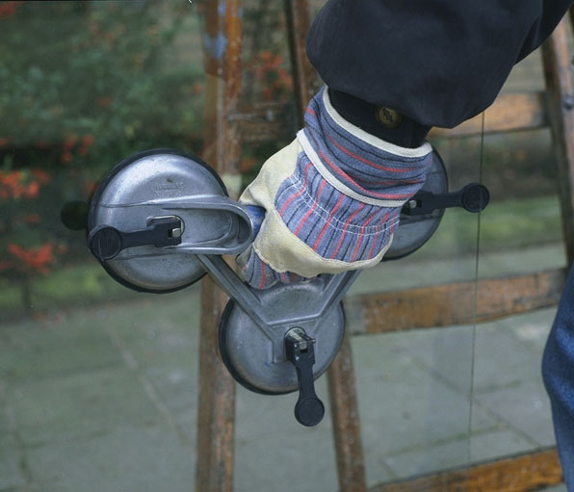
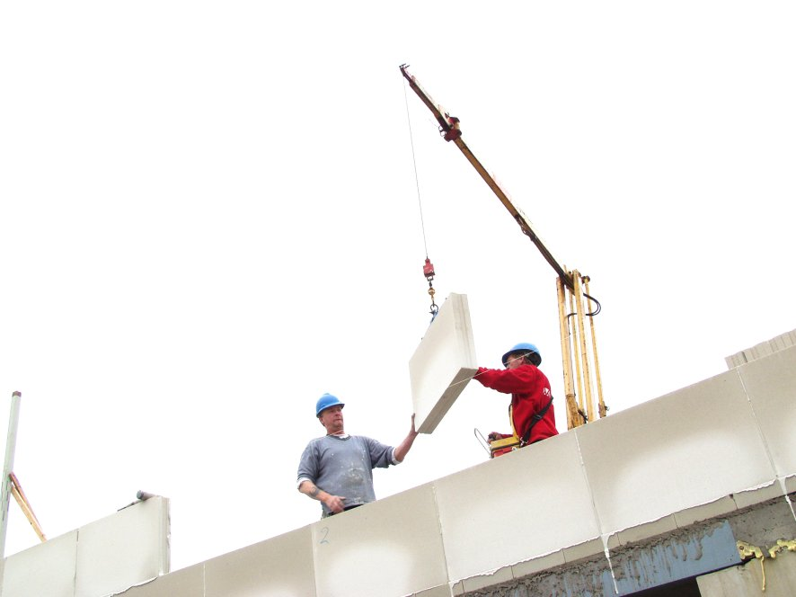
Tilhulpmiddelen
Notes:
Op deze sheet zijn verschillende tilhulpmiddelen te zien.
• vacuümzuignap voor natuursteen en glas;
• tillen met twee personen;
• dakpannen opperen met een lift.
Als werknemer heb je vaak geen invloed op de aanschaf van tilhulpmiddelen. Ju kunt het hooguit aanvragen bij de werkgever. Wat je als werknemer wel kunt, is de tilhulpmiddelen die er zijn gebruiken.
Eventueel kan hier ingegaan worden op de tilhulpmiddelen die het bedrijf ter beschikking stelt.

Slide 7
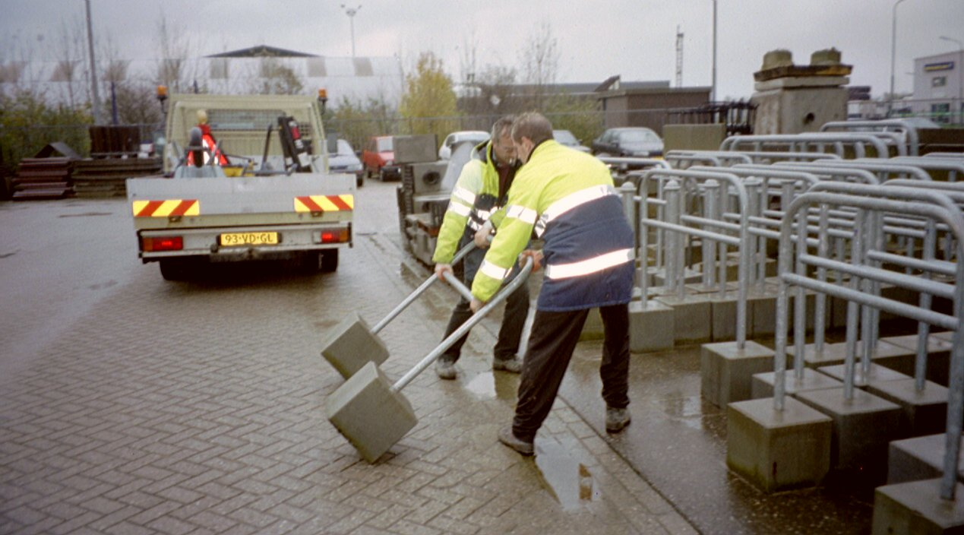
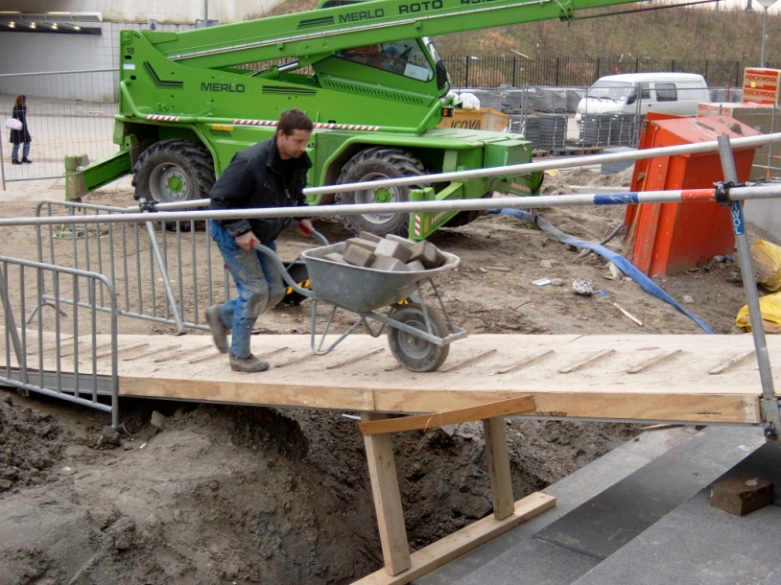
Duwen en trekken
Notes:
Duwen en trekken gebeurt regelmatig in de bouw. Het gaat dan niet alleen om het voortduwen van een kruiwagen (kracht zetten met je hele lichaam), maar ook bijvoorbeeld om het trekken aan kabels (alleen kracht zetten met je armen). Gezondheidsklachten die bij duwen en trekken kunnen optreden zijn overbelasting van spieren, banden en gewrichten, vooral in bij de schouders.
Bij duwen en trekken speelt ook de piekbelasting: je kunt spieren etc. verrekken als er plotseling veel spanning op gezet wordt.
Wanneer is duwen en trekken vooral zwaar?
Info foto’s:
• trekken aan een hek met betonblokken;
• duwen van een kruiwagen (helling op).

Slide 8
Wat maakt duwen en trekken zwaar?
gewicht;
krachtrichting;
duw- of trekhoogte;
obstakels en hellende vlakken;
loopvlak;
contact schoenen/vloer;
roleigenschappen van het transportmiddel;
grip;
afstand die je moet afleggen.
Notes:
Ook hier geldt dat dit afhangt van het gewicht.
• De richting waarin kracht wordt gezet (van je af (duwen), naar je toe (trekken)). Trekken is over het algemeen zwaarder dan duwen, omdat je bij duwen je lichaamsgewicht in de strijd kunt gooien.
• De hoogte waarop je duwt of trekt: als het handvat laag bij de grond zit, is het veel zwaarder.
• Daarnaast maakt het natuurlijk uit of je over drempels heen moet of dat je tegen een hellend vlak moet oplopen. In de bouw gebeurt het ook vaak dat je door modder of zand moet lopen met je kruiwagen of karretje. Dat is natuurlijk veel zwaarder dan over een mooie strakke vloer.
• Daar hangt mee samen dat het duwen/trekken makkelijker gaat als je veel grip hebt op de vloer (stroeve vloer, maar ook goede schoenen).
• Als het transportmiddel slechte wielen heeft, dan kost het meer kracht om het te verplaatsen.
• En je moet het hulpmiddel goed kunnen vastpakken.
• Ten slotte geldt hier net als bij dragen: een meter duwen of trekken is veel makkelijker dan een kilometer.

Slide 9
Aandachtspunten duwen en trekken
duw of trek bij voorkeur NIET (hulpmiddelen);
duw liever dan dat je trekt;
beperk het gewicht;
ontwijk obstakels;
maak zo mogelijk een effen pad;
zorg voor een rustige en gelijkmatige verplaatsing;
let op het onderhoud van transportmiddelen;
draag stevige schoenen met een goed geprofileerde zool.
Notes:
Bij duwen en trekken geldt, net als bij tillen en alle andere vormen van lichamelijke belasting: doe het bij voorkeur niet.
Voorbeelden van hulpmiddelen die je kunt gebruiken:
• elektrische palletkarretjes of steekwagens;
• vorkheftrucks;
• een bouwkraan om dingen te verplaatsen;
• een lier om kabels door te trekken;
• glaskar.
Bij ons in het bedrijf………..
Als je de keuze hebt, duw dan in plaats van trekken. Je kunt dan gebruikmaken van je lichaamsgewicht.
• Ook voor duwen en trekken bestaan er grenzen. Het lastige is dat het gewicht dat je verplaatst niet hetzelfde is als de kracht die je moet zetten. Je weet daarom zonder te meten nooit precies welke kracht je nu levert. Als vuistregel geldt wel dat als je een gewicht van 60 kilogram met een kruiwagen verplaatst, de trekkracht ongeveer 20 tot 25 kilo is. Dit is ook de gezondheidskundige grens.
• Verder geldt: ‘Maak het je zo makkelijk mogelijk’. Loop bijvoorbeeld met je kruiwagen niet door kuilen, ontwijk planken of andere obstakels op het pad. Maak het pad zo mogelijk eerst effen en goed begaanbaar. Zeker als je meerdere keren heen en weer moet lopen.
• Duwen en trekken kun je verminderen door het soort band onder een transportmiddel aan te passen: grotere, zachtere wielen op een wat ongelijkere ondergrond, hardere wielen op een wat hardere en vlakkere ondergrond.
• Probeer rustig te bewegen, niet teveel sjorren en trekken. Piekbelastingen kunnen voor onverwachte blessures zorgen.
• Als je ziet dat wielen aanlopen, banden te zacht zijn of er op andere manieren onderhoud nodig is aan transportmiddelen, repareer het dan of als je dat niet zelf kunt: meld het aan je leidinggevende (voorman of uitvoerder).
• Goede schoenen zijn belangrijk: zorg dat je voldoende profiel hebt zodat je bij duwen en trekken grip hebt op de ondergrond.
Eventueel kan hier besproken worden wat het bedrijf doet om duwen/trekken te voorkomen of minder belastend te maken.

Slide 10
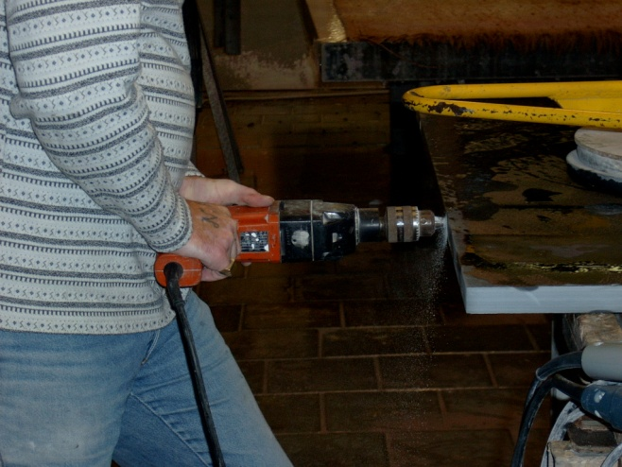
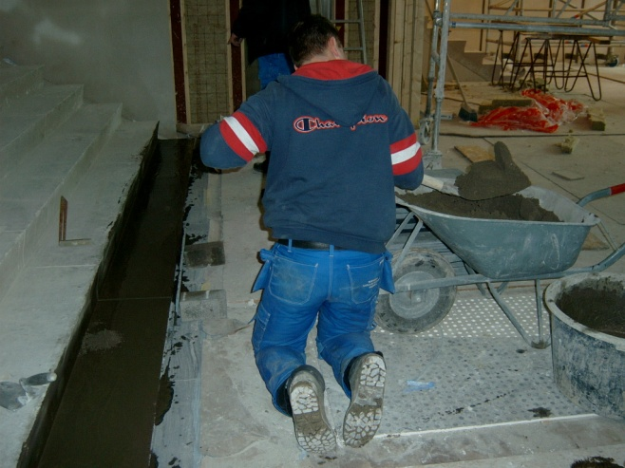
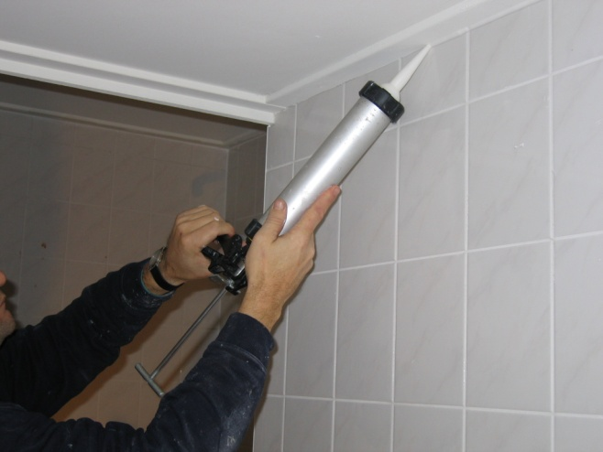
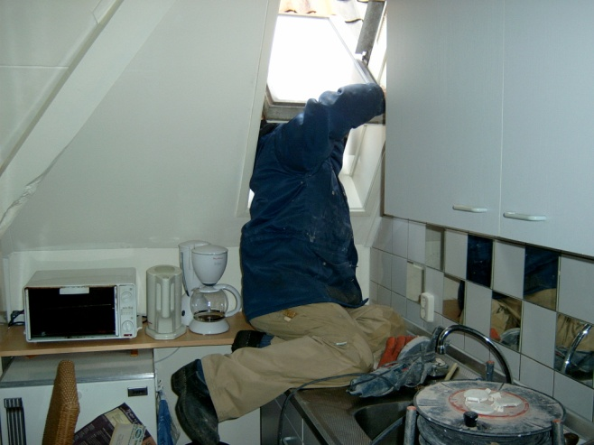
Werkhoudingen (1)
Notes:
Bepaalde werkhoudingen kunnen ongunstig zijn. Op de sheet zijn er een paar te zien.
Info foto’s werkhoudingen (1):
• boren: inknijpen (steeds kracht uitoefenen met je vingers) en duwen;
• leegscheppen kruiwagen: op de knieën en draaiende rug;
• kitten: reiken en steeds inknijpen van kitspuit;
• door dakraam heen kruipen: in bochten wringen om de werkplek (het dak) te kunnen bereiken.

Slide 11
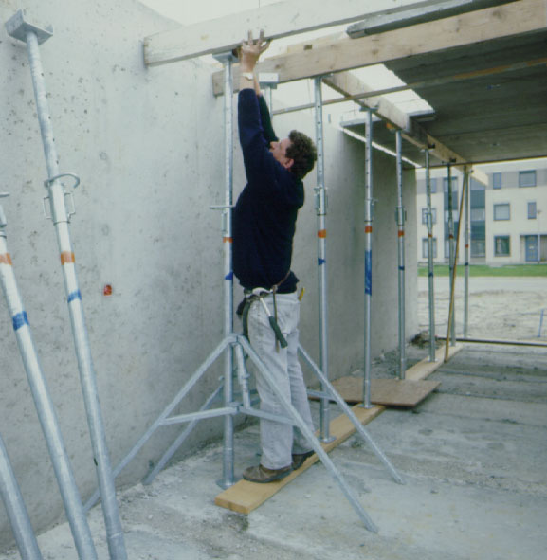
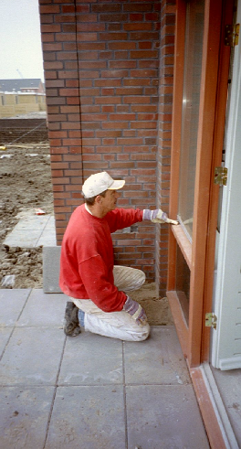
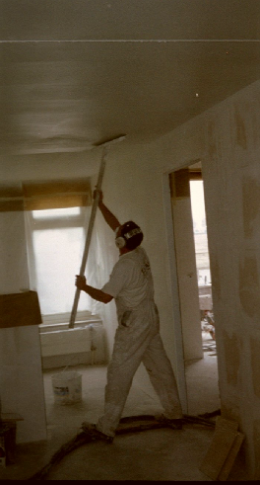
Werkhoudingen (2)
Notes:
Info foto’s werkhoudingen (2):
• stukadoor: boven macht werken;
• stempelen: boven de macht werken;
• schilder: op de knieën werken.

Slide 12
Wat zijn ongunstige houdingen?
‘Extreme’ houdingen:
boven de macht;
gedraaide rug;
reiken;
bukken/knielen.
Notes:
Er zijn twee redenen waarom ongunstige houdingen ongunstig zijn.
1. Dezelfde spieren aanspannen
Het is ongunstig om langdurig in eenzelfde houding te werken of langere tijd achterelkaar één bepaalde spiergroep aan te spannen. Dit noemen we statische belasting.
Bij statische belasting wordt de bloedtoevoer beperkt. Als je in beweging bent (dit wordt dynamische belasting genoemd), dan wordt de bloedtoevoer juist extra gestimuleerd. Bij statische belasting kunnen afvalstoffen minder makkelijk afgevoerd worden en kan zuurstof minder goed aangevoerd worden.
2. Gewrichten in extreme standen
Bij ongunstige houdingen bevinden gewrichten zich vaak in de uiterste stand. Dit is extra belastend voor de gewrichten. Voorbeelden daarvan zijn: boven de macht werken, reiken, bukken, met gedraaide rug werken. Dit soort houdingen kunnen leiden tot nek-, schouder- en rugklachten.

Slide 13
Repeterende bewegingen
meer dan twee keer per minuut dezelfde ‘extreme’ beweging;
krachtuitoefening.
Maatregelen:
hulpmiddelen;
taakwisseling.
Notes:
In beweging zijn is beter dan in dezelfde houding werken. Wissel daarom werkzaamheden af. Je blijft hierdoor in beweging en je gebruikt steeds andere spiergroepen. Als het niet mogelijk is om werkzaamheden af te wisselen, neem dan pauzes om je spieren te laten ontspannen.
Voorkom extreme standen van de gewrichten, zoals reiken, boven de macht werken, bukken en knielen. Met andere woorden: zorg dat de gewrichten zo veel mogelijk in neutrale stand zijn. Dat kan door hulpmiddelen te gebruiken.
Knielen, reiken en boven je macht werken is vaker te voorkomen dan je denkt. Bijvoorbeeld door gebruik te maken van hoogwerkers, steigers, ladders etc.
Mocht je nu toch moeten knielen, ontlast je knieën dan door gebruik te maken van goede kniebeschermers.
Op de foto staat een mooi voorbeeld van een steiger, waarbij je het materiaal op een verhoging kunt zetten: scheelt bukken. (foto: de steiger heeft overigens niet alle noodzakelijke valbeveiligingen).
Andere voorbeelden:
• kitspuit met accu in plaats van handmatig: minder knijpkrachten;
• een draaibare bestuurdersstoel, zodat je in de rijrichting kunt kijken en niet met gedraaide rug werkt (bijvoorbeeld bij walsen).
Eventueel kan hier ingegaan worden op de hulpmiddelen die het bedrijf ter beschikking stelt.
We spreken van repeterende bewegingen als je minimaal twee keer per minuut dezelfde beweging maakt. Het gaat dan meestal om ‘extreme’ bewegingen (bewegingen die het gewricht in extreme stand zetten, zoals bijvoorbeeld bij schroeven indraaien). Doordat dezelfde spieren steeds op dezelfde manier gebruikt worden, kunnen repeterende bewegingen leiden tot klachten zoals peesontstekingen. Een extra belastende factor is de combinatie van repeterend werk met kracht zetten (zoals bijvoorbeeld bij schroeven draaien).
Een aandoening die kan ontstaan is RSI (repetitive strain injury). RSI is vooral bekend van beeldschermwerk (de muisarm), maar ook bouwvakkers kunnen te maken krijgen met repeterend werk. Denk maar aan de voegers, de metselaars, de timmerlieden, de betonstaalvlechters. Allemaal beroepen waarbij je de hele dag door veel dezelfde bewegingen maakt.
Maatregelen repeterende bewegingen
• Soms kun je aangedreven gereedschap gebruiken waardoor je zelf de repeterende beweging niet meer hoeft te maken.
Voorbeelden:
− automatische vlechtsetten beschikbaar voor betonstaalvlechters;
− het inslaan van nagels kan soms ook met een nietmachine.
Eventueel voorbeelden uit het eigen bedrijf noemen.
• Repeterende bewegingen zijn vaker te vermijden dan je denkt. Dit kan bijvoorbeeld door het afwisselen van taken, zodat je niet de hele dag dezelfde beweging maakt.

Slide 14
Tot slot
Eigen verantwoordelijkheid
Aanspreken werkgever
Bezoek bedrijfsarts als klachten verband houden met (blijven) werken
Notes:
In deze presentatie zijn verschillende vormen van lichamelijke belasting besproken. Er zijn verschillende maatregelen genoemd waarmee je lichamelijke belasting kunt voorkomen of verminderen. Het is duidelijk dat een deel van die maatregelen uitgevoerd moeten worden door de directie. Maar dat wil niet zeggen dat de werknemer daarom niets hoeft te doen.
Werknemers hebben ook hun eigen verantwoordelijkheid. Dit houdt in dat jullie de middelen die ter beschikking gesteld worden ook op een juiste manier gebruiken. Bovendien kun je aangeven aan de uitvoerder, de arbocoördinator of de directie welke oplossingen jij denkt dat er mogelijk zijn.
Mocht je het idee hebben dat je lichamelijke klachten hebt die misschien door het werk worden veroorzaakt, dan is het verstandig in een zo vroeg mogelijk stadium naar de bedrijfsarts te gaan.
Vragen…

Slide 15

Notes:
Volandis is opgericht door:

